Slide 1
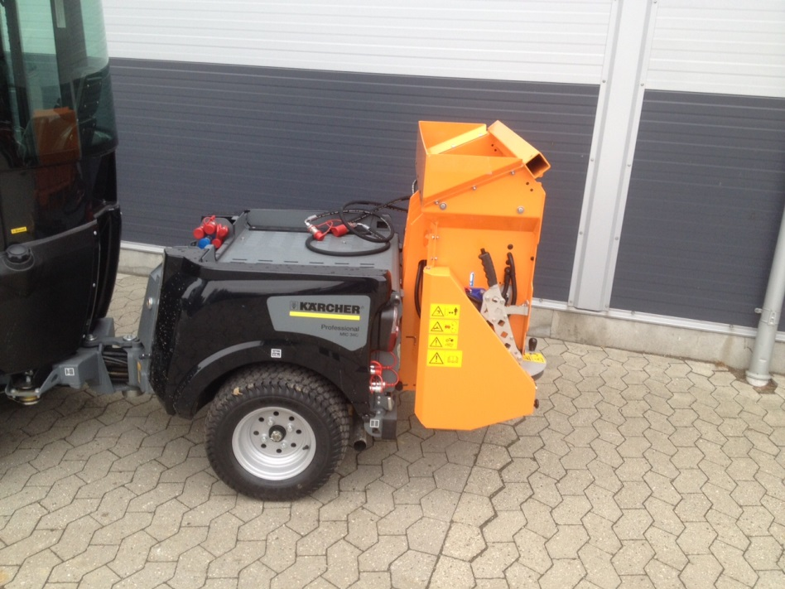
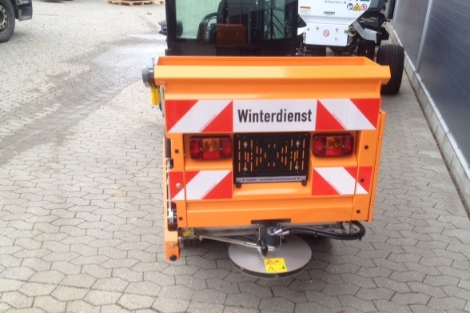
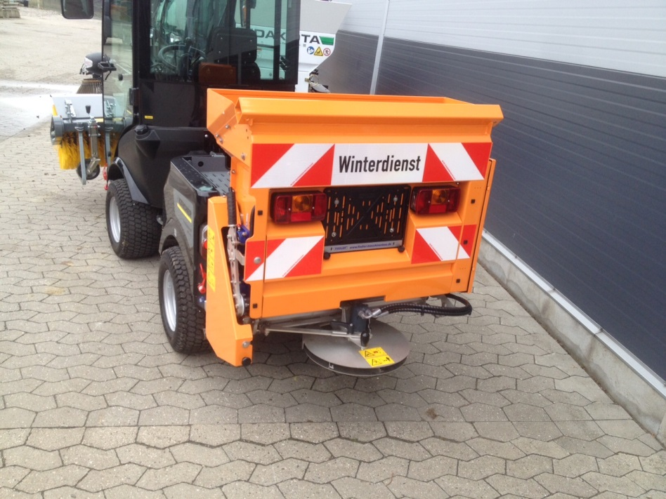
Combispreder Fiedler
FWS 200 / FWS 200 K for MIC 26
Funktioner Udlægger
Udlæggerbredde 0,9 meter
Leveres klar til brug med normal dansk
fugtigt salt. Kan også konfigureres til
fint posesalt, sand eller salt blanding.
Udskiftelige Knaster og omrørerfingre
I rustfrit stål
Kørselsafhængig styring I kabine som
tilvalg
Funktioner Spreder
Spredebredde 1- 8 meter, afhængig af materiale
Spredetallerken I rustfrit
Kørselsafhængigstyring fra kabine som tilvalg
Omskifter mellem udlægger og spredetallerken I kabine
Tekniske data
Indhold: 120 liter + 400 liter I lad.
L X B X H udlægger 295 x 1130 x 890
L X B X H spreder: 665 x 1130 x 990
Farve Kommunal orange RAL 2011
Vægt 125 / 169 kg

